Slide 1
Мегатесты
Подготовил Ибрагимов Артём

Slide 2
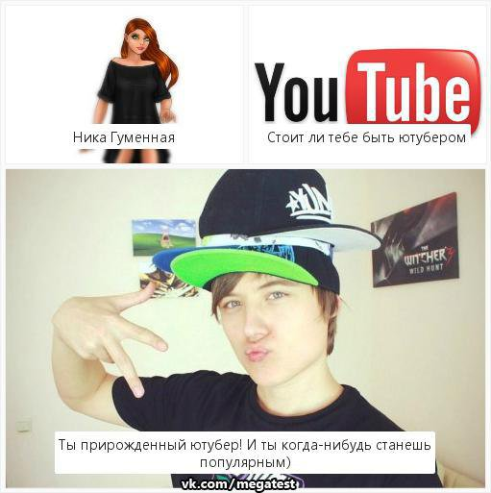

Идея
Долго не мог ничего придумать
Открыл вк
Вспомнил Мегатесты
Вдохновившись, решил создать нечто похожее

Slide 3
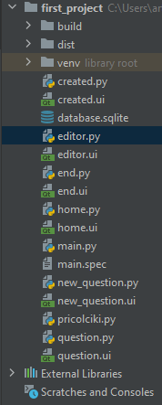
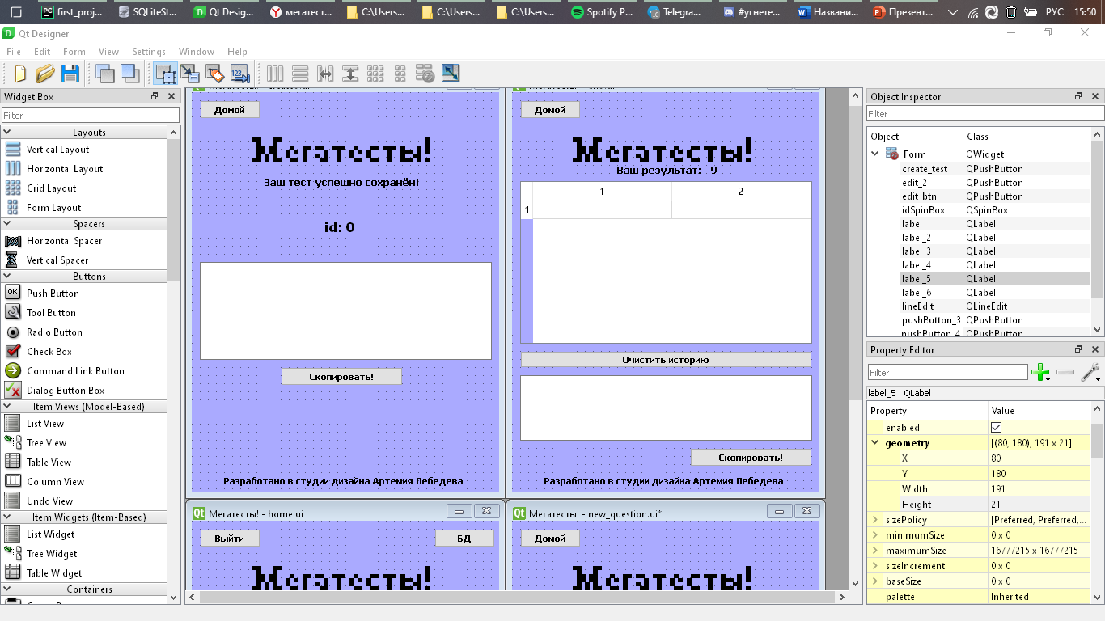
Реализация
Проект реализован на основе жесткой связи файл с классом – QT Designer файл

Slide 4
Технологии
Qt Designer – для создания дизайна
Sqlite3 – для работы с базами данных
PyQt5 – создание приложения
Paperclip – для работы с буфером обмена
Pyinstaller – для создания отдельного приложения

Slide 5
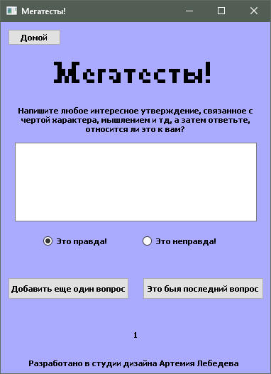
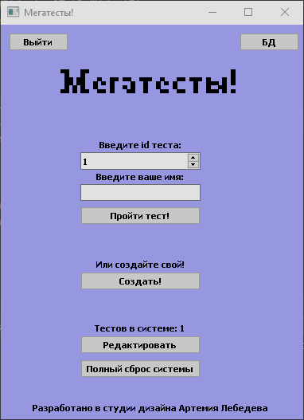
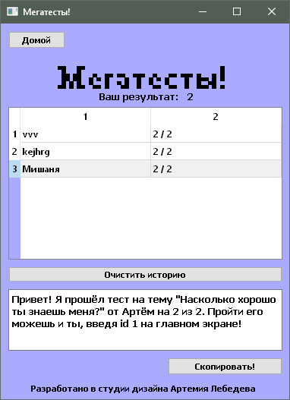
Скрины

Slide 6

Спасибо за внимание

